Slide 1

STARTUP
Douglas Jorge Vizzacchi – RM 95031

Slide 2

Portal para venda de planos de saúde online
Esta Foto de Autor Desconhecido está licenciado em CC BY-NC

Slide 3
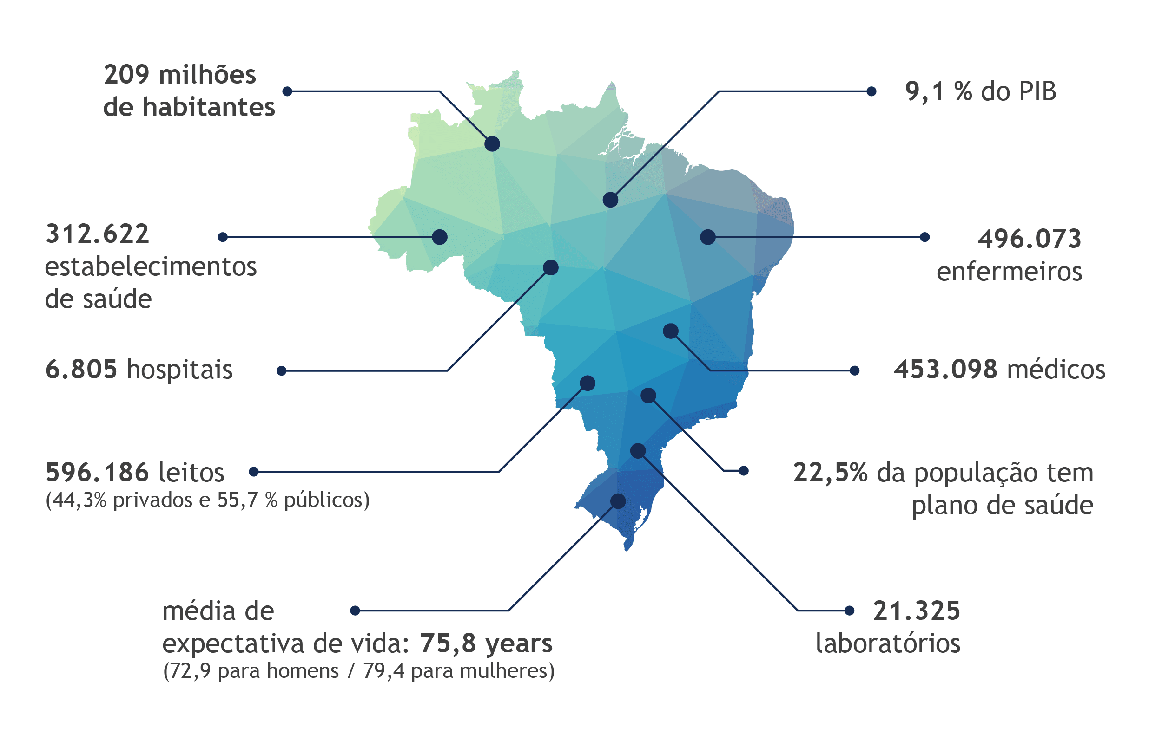
Mercado
Números do Setor
O setor de planos de saúde do Brasil acabou de atingir o número de 49 milhões de beneficiários, maior número desde 2016.
33,85 milhões de beneficiários estão nos planos empresariais
8,85 milhões de beneficiários estão nos planos individuais
6,27 milhões de beneficiários estão nos planos coletivos por adesão

Slide 4
Mercado
697 operadoras de saúde com usuários ativos no Brasil.
17,5 milhões de beneficiários de planos de saúde estão no estado de SP.
R$ 15.366 milhões é pago mensalmente pelos beneficiários aos planos de saúde.
Ao mês no estado de São Paulo são comercializados mais de 50 mil vidas, entre planos novos e transferências entre operadoras.
Fonte ANS abril de 2022

Slide 5

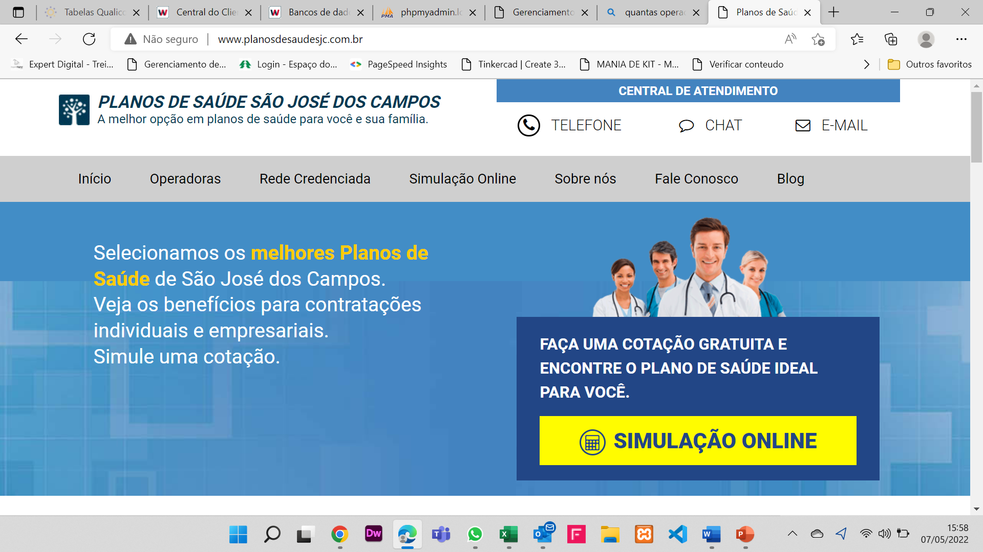
Evolução do processo de vendas
Atuo no mercado de planos de saúde a 15 anos, nesses anos vi o mercado passar por uma verdadeira revolução.
Em 2005 os vendedores panfletavam e faziam PaP nas empresas e casas para angariar prospects. As vendas eram presenciais com contratos físicos, gerando alto custo de comercialização.
Em 2010 o mercado começa a descobrir WEB, corretoras começam a investir em sites para geração de Leads e sistemas de CRM para gerenciamento dos prospects.

Slide 6
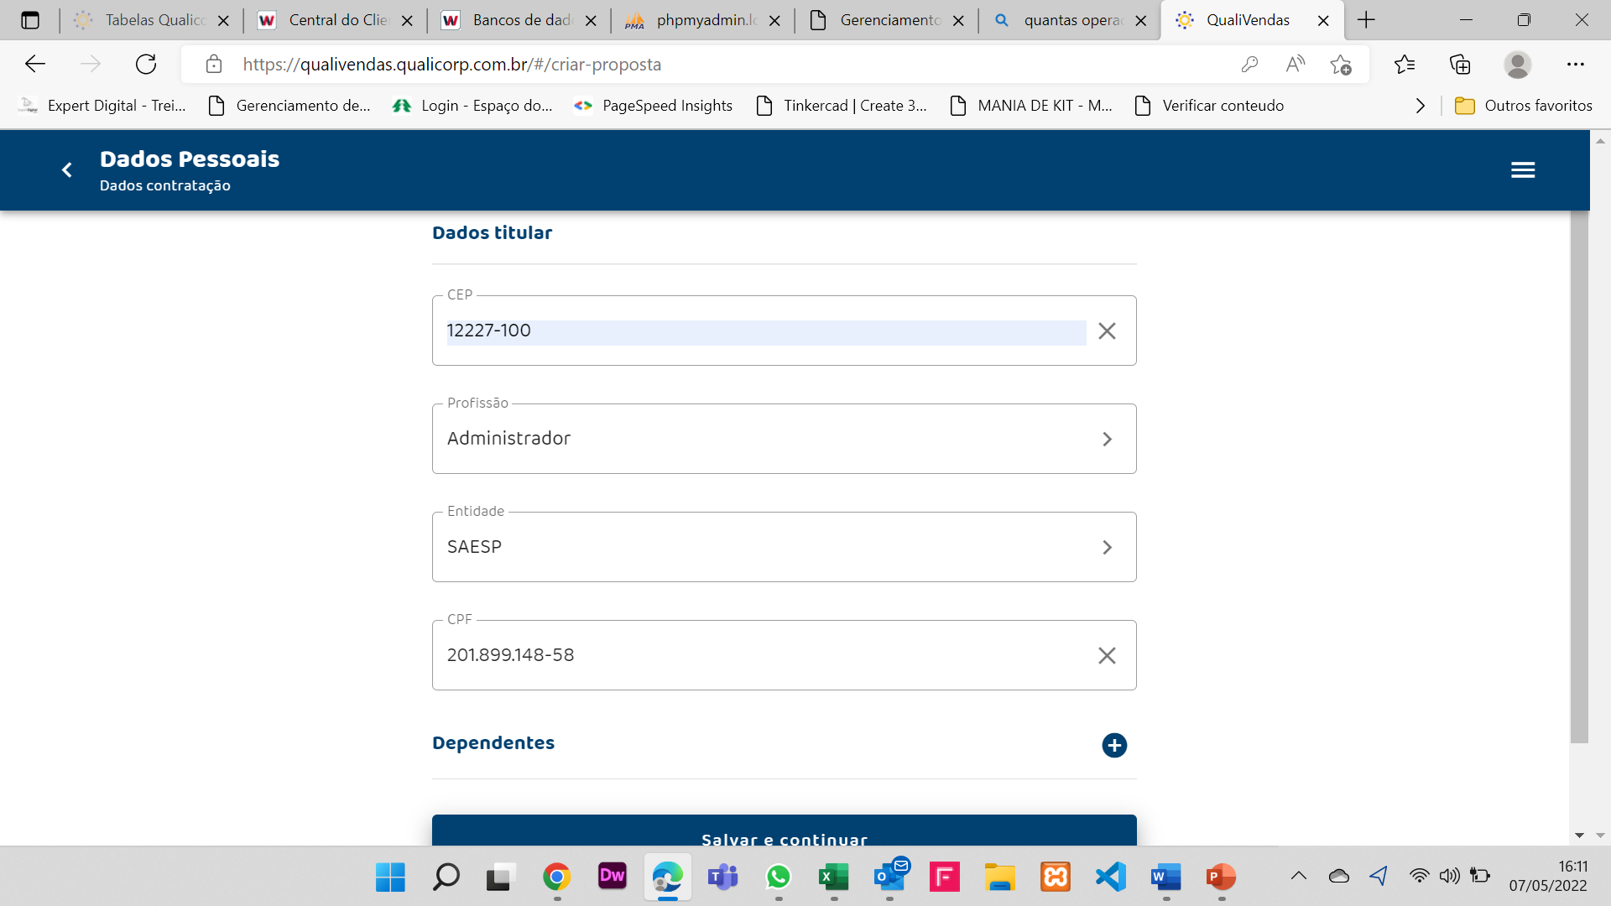
Evolução do processo de vendas
Em 2015 90% dos prospects são gerados pelos sites, vendedores deixam as ruas para trabalharem internos em suas corretoras, o investimento que antes era em mídia impressa passa a ser feito para o Google Adwords e geração de conteúdos para SEO, porém as vendas ainda ocorrem em contratos físicos, sendo necessário o deslocamento do vendedor até o cliente ou do cliente até o escritório de vendas.
2020 COVID, com a pandemia os clientes não podiam mais receber os vendedores ou se deslocarem até os escritórios de vendas, isso fez com que as operadoras criassem mecanismos para possibilitar a venda on-line.

Slide 7
Processo Atual
Fui a primeira corretora do Vale do Paraíba a trabalhar com geração de Leads, hoje só no Vale do Paraíba mais 100 corretoras atuando no mesmo modelo, com mais de 200 vendedores só na cidade de São José dos Campos.
A grande maioria dos vendedores são autônomos, e acabam tendo vínculo com mais de uma corretora ao mesmo tempo, esse modelo não é bem visto pelos cliente que muitas vezes ficam inseguros por não terem a segurança de estarem negociando com uma empresa a qual poderão recorrer em caso de problemas ou necessidade de suporte.

Slide 8
Processo Atual
Em 2012, com o objetivo de resolver esse problema comecei a trabalhar com uma equipe de vendedores 100% registrados com vínculo exclusivo com a corretora, esse modelo dá muito certo, porém apresenta um alto custo e turnover de equipe.
Quando o vendedor atinge a plenitude de seu treinamento e conhece o mercado, acaba optando em trabalhar como autônomo para ter rendimentos superiores ao modelo com carteira profissional, com isso a rotatividade e custos de contratação e treinamentos se tornam inviáveis e a corretora acaba tendo dificuldade de manter os vendedores sêniores.
1° Problema do modelo atual “Manter a equipe comercial”

Slide 9
Processo atual
Hoje 85% dos cliente chegam até nós através de nosso site, eles preenchem um formulário e executam uma simulação de preço, esse formulário gera um Lead, que é direcionado para um vendedor entrar em contato com o cliente para auxilia-lo na escolha e contratação do plano de saúde.
Nesse modelo temos alcançamos os seguintes números:
Média de 1.140 Leads mês
Média de 140 contratos fechados por mês
Taxa de conversão dos Leads em 11%
Faturamento anual de R$ 2,5 milhões/ano

Slide 10
Processo atual
Uma vez que o Lead é um cliente que pesquisou na internet, acessou e navegou no site e fez uma simulação para obter os valores, porque dos 1.140 Leads apenas 11% é convertido em venda?
Vendedor demora em dar retorno, cliente comercializa com outra corretora.
O mesmo cliente que simulou em meu site, simulou em outros e acaba recebendo diversas ligações de vendedores, gerando dúvidas e desconfiança de por qual corretora está contratando o plano.
Vendedor tenta vender o produto com maior comissão e não o que atende as necessidades do cliente, faz com que o cliente feche com outra corretora.
Cliente decide em não trocar o plano atual, se assusta com o preço ou com as regras de contratação.
Equipe comercial atuando em horário comercial, maior parte dos Leads são gerados após às 18 horas.
2° Problema do modelo atual “Baixa conversão dos Leads”

Slide 11
Processo atual
No modelo atual não temos agilidade em atender ao cliente, nem a garantia de que o nosso Lead será trabalhado e que a venda gerada será entregue para nossa corretora.

Slide 12
Startup
Adaptando o modelo de algumas Fintechs do mercado de seguros de auto e vida, como:
BIDU
Thinseg
Onli
PIWI
O projeto é criar a PlanSeg
Startup para SIMULAÇÃO E CONTRATAÇÃO de planos de saúde, com atuação inicial no estado de São Paulo.

Slide 13
Startup
Disponibilizar aos cliente a possibilidade de contratação do plano de saúde on-line pelo site da corretora, essa opção deve ficar disponível em todas as páginas do site da corretora e com destaque na página do resultado de simulação de valores.
Para os clientes que optarem pela contratação on-line eliminamos a etapa de geração de Lead e retorno da equipe comercial, fornecendo ao cliente agilidade e segurança de saber com quem está contratando o seu plano de saúde.
Possibilidade escalar nossa atuação em âmbito nacional, sem que para isso tenhamos que fazer investimento em equipe comercial, com apenas 4 players do mercado temos como atender em 80% dos municípios brasileiros
O site terá todas as informações de cada operadora, assim como as características de cada plano, mas para dar segurança aos clientes e sanar dúvidas que possam aparecer durante o processo de contratação iremos disponibilizar um chat-online com um suporte 24x7.

Slide 14
Startup
Conhecemos as regras de negócio de cada operadora, sendo assim é possível criar um formulário personalizado para cada operadora com os campos cadastrais obrigatórios e solicitar o upload dos documentos necessários para contratação do plano.
Num primeiro momento, teremos que ter uma equipe administrativa para que de posse dessas informações entre nos portais das operadoras para gerar a proposta e enviar para assinatura on-line do cliente, em um segundo momento é possível negociar com as operadoras para que as mesmas nos disponibilize as APIs de integração de forma que possamos integrar nosso portal direto com os sistemas das operadoras, agilizando ainda mais o processo.

Slide 15
PlanSeg
Só no Vale do Paraíba é comercializado mais de 1.500 vidas de planos de saúde por mês.
Segundo pesquisas o plano de saúde é o 3° maior desejo do brasileiro
Ter acesso a Saúde é um direito de todos e dever do estado, mas sem a saúde suplementar o SUS entraria em colapso.
Não é apenas vender plano de saúde, é ser referência na área de planos de saúde, oferecendo aos clientes uma solução completa na aquisição, suporte e acesso a informação.
- Rede credenciada de cada plano
- Telefones de contatos
- Endereços
- Regras de contratação
- benefícios e muito mais....

Slide 16
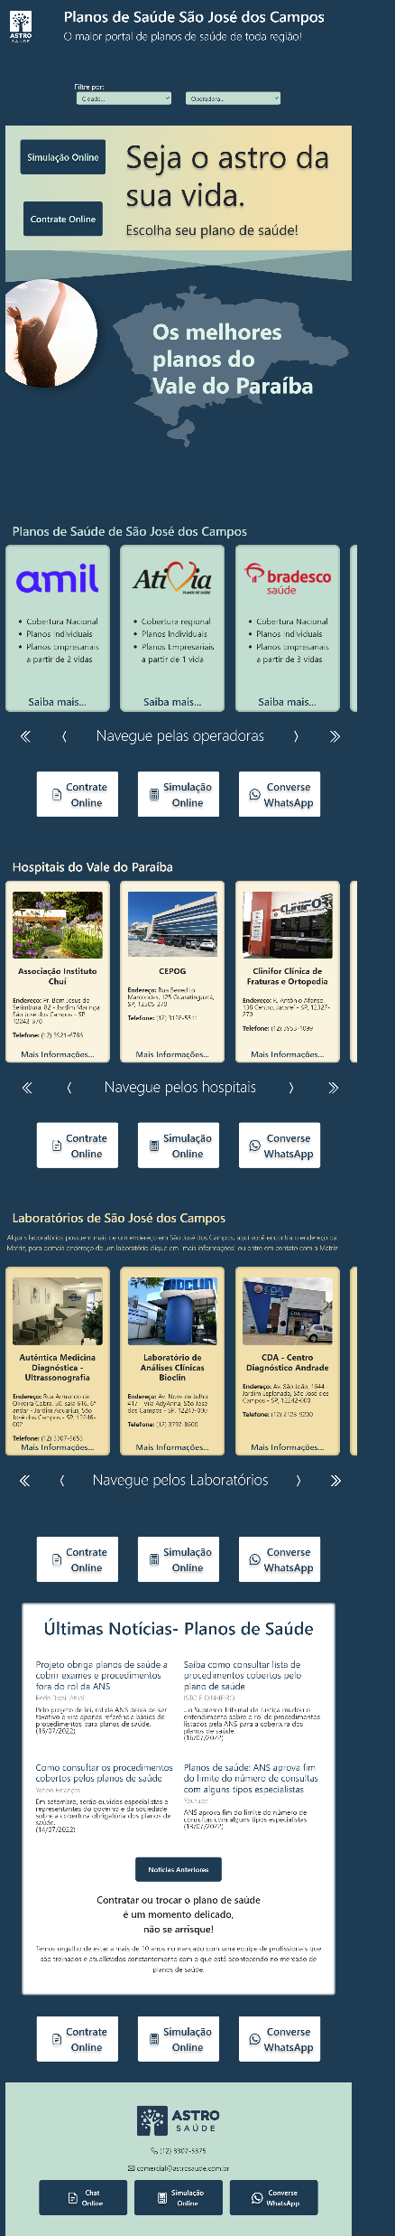
O Portal
Opção de filtrar por cidade ou operadora.
A todo instante a opção de realizar simulação ou começar a contratar o plano.
Todas as operadoras parceiras, e ordem alfabética.
Hospitais da cidade escolhida ou da operadora escolhida.
Laboratórios da cidade escolhida ou da operadora escolhida.
Últimas notícias sobre o mercado de planos de saúde.

Slide 17
O Portal
A venda nasce de uma pesquisa na internet, dessa forma o SEO do portal é essencial, por isso a relação de operadoras, hospitais, laboratórios e principalmente as últimas notícias do mercado.

